Slide 1
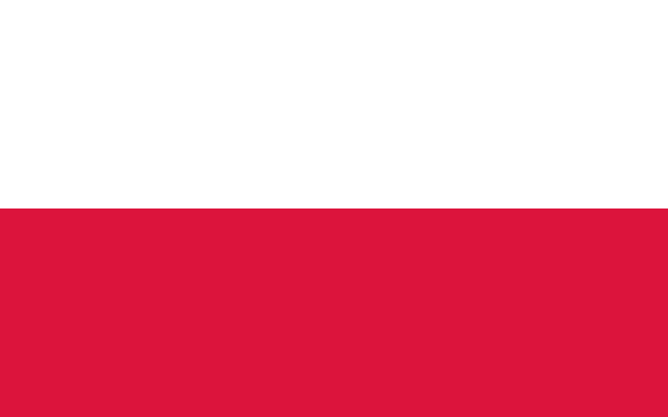
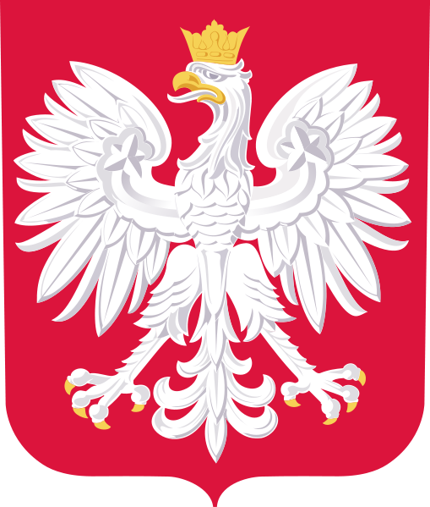

Польща
Прапор
Герб

Slide 2
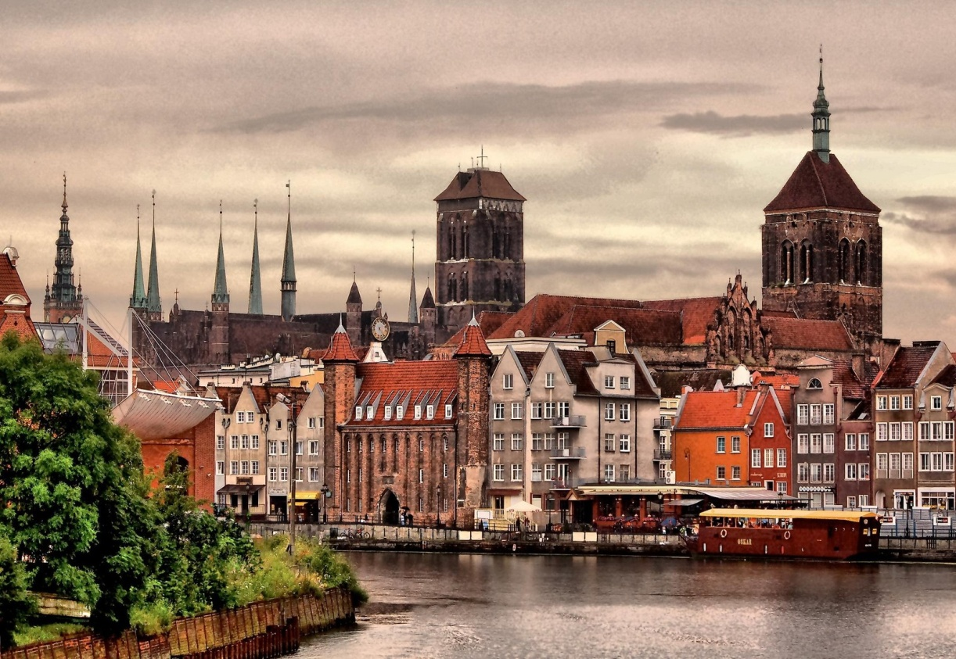
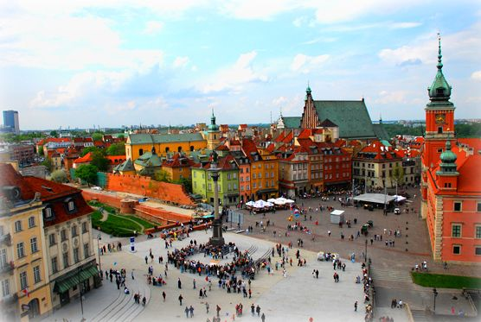
По́льща, По́льська Респу́бліка, Річ Посполи́та По́льська —
держава у Центральній Європі, унітарна парламентська республіка, що має в своєму складі 16 воєводств.

Slide 3
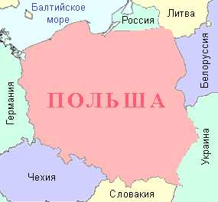
Кордони Польщі
Польща має державний кордон з сімома країнами Європи: на північному сході вона межує з Росією (Калінінградська область) та Литвою, на сході — з Білоруссю та Україною, на півдні — з Чехією та Словаччиною, на заході — з Німеччиною.

Slide 4
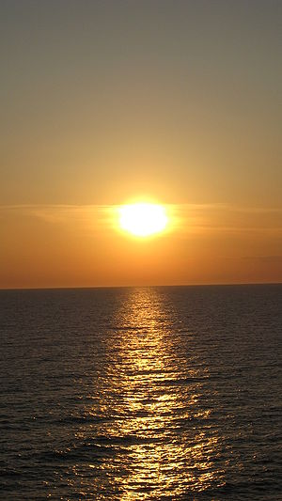
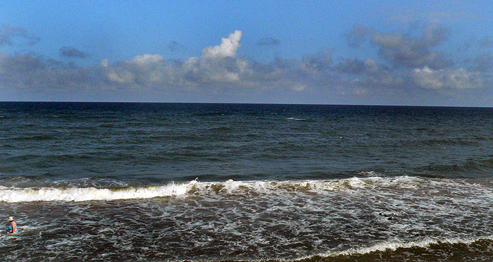
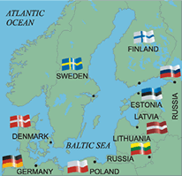
На півночі Польща омивається водами Балтійського моря

Slide 5
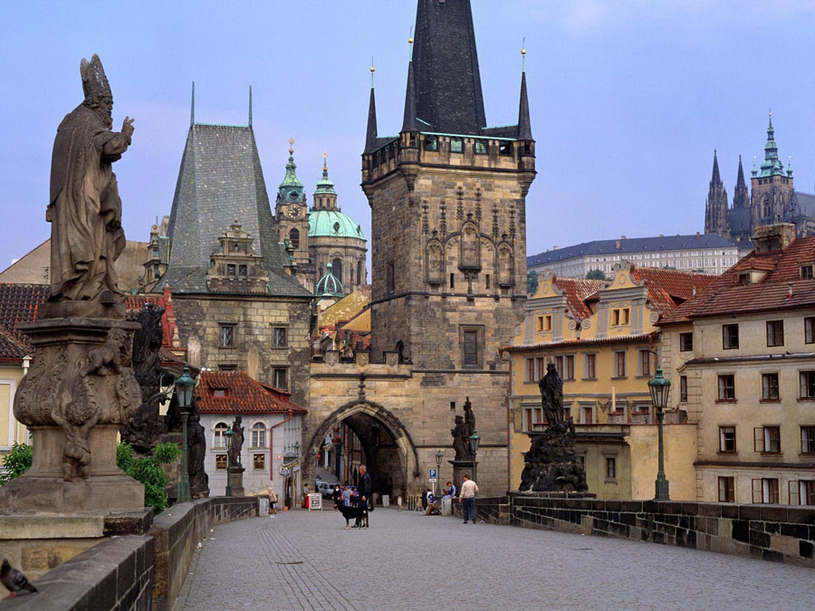
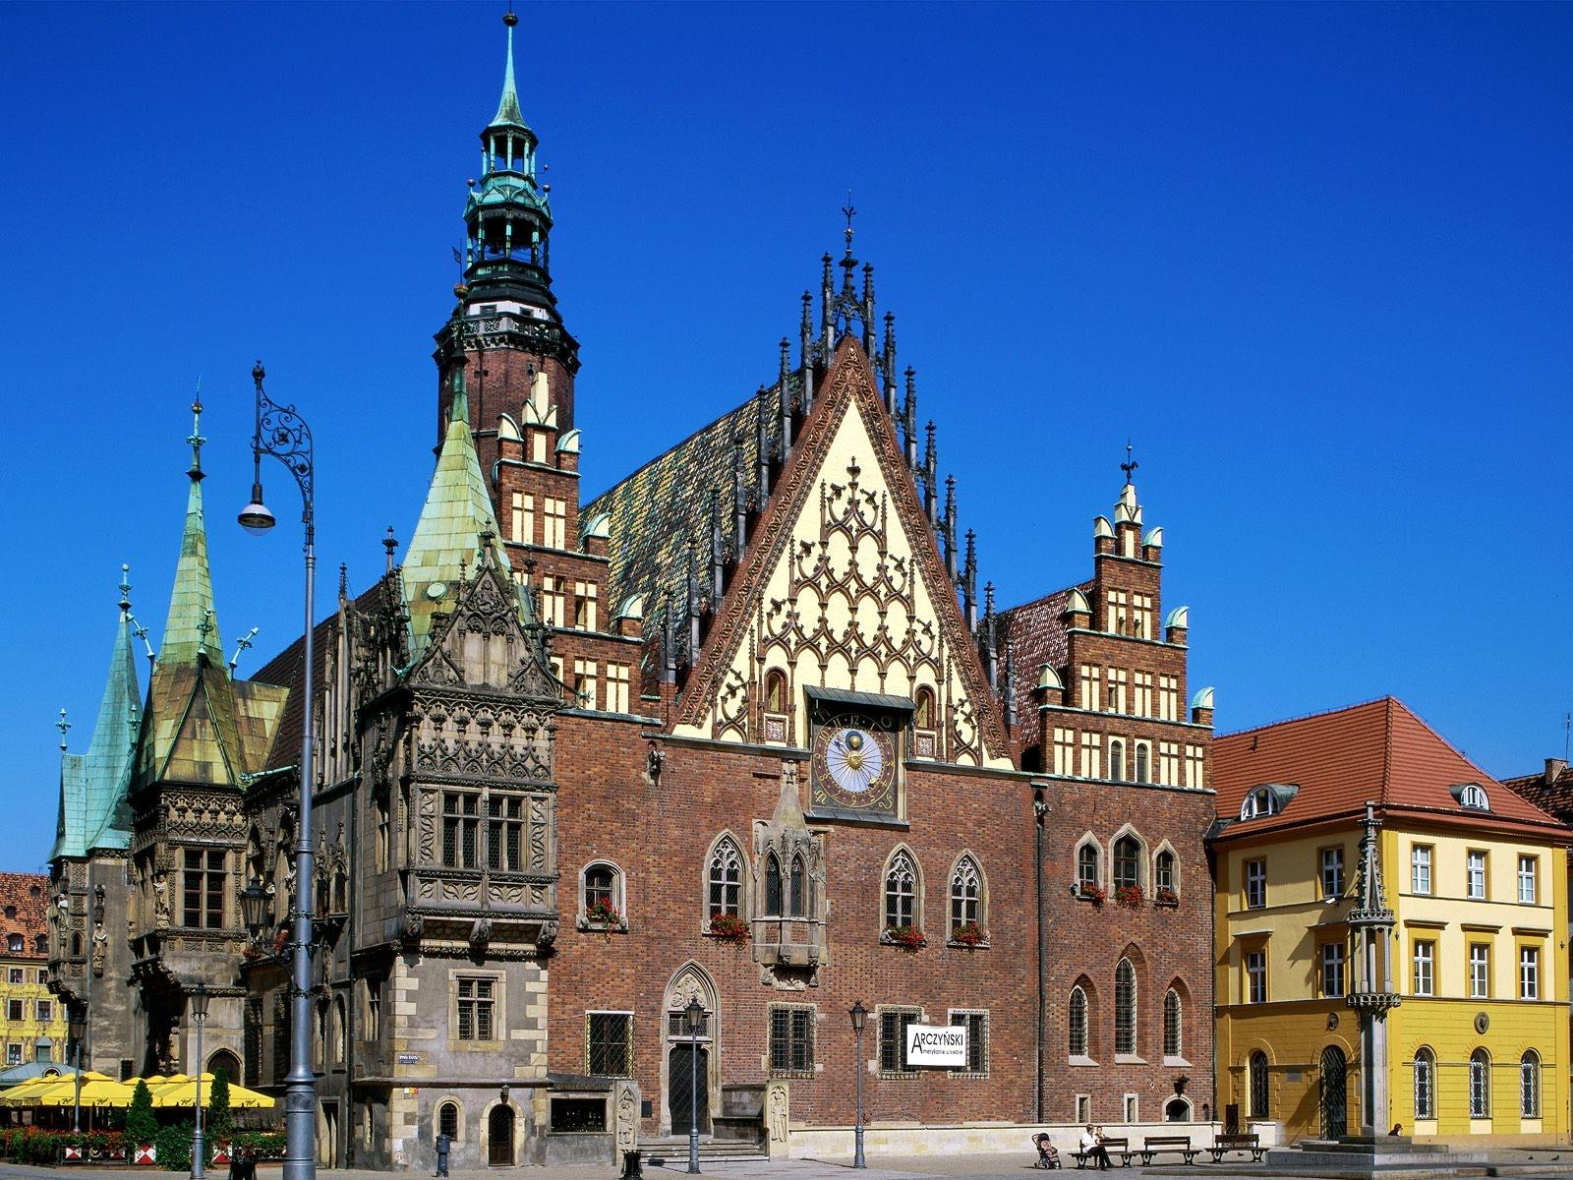
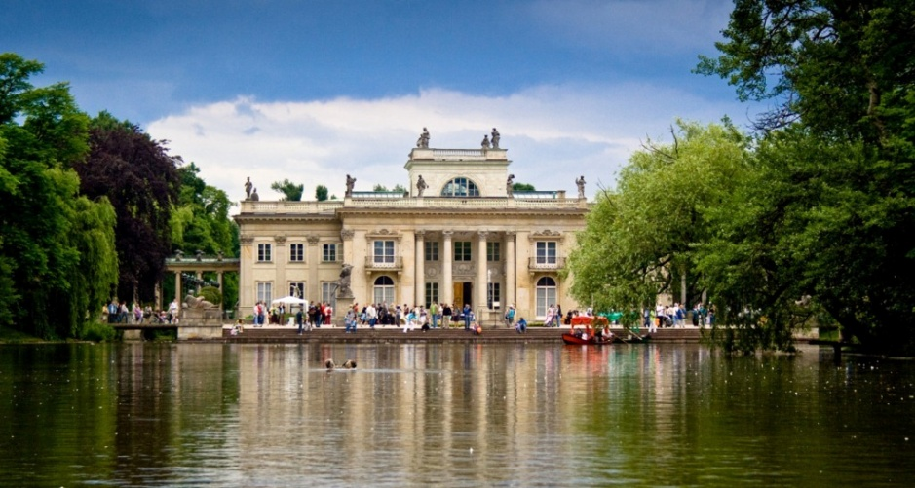
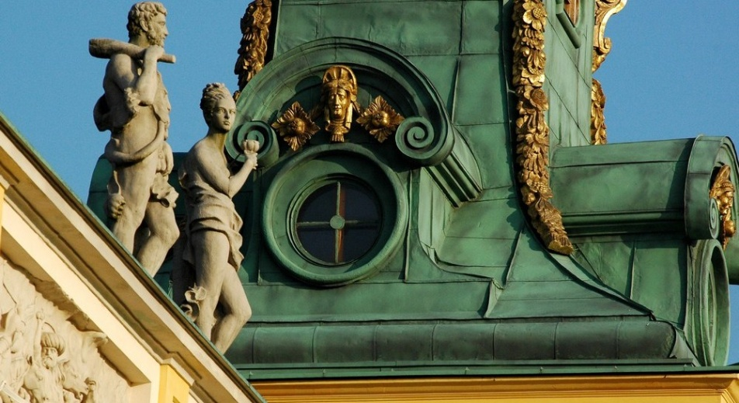
Столицею Польщі є місто Варшава

Slide 6
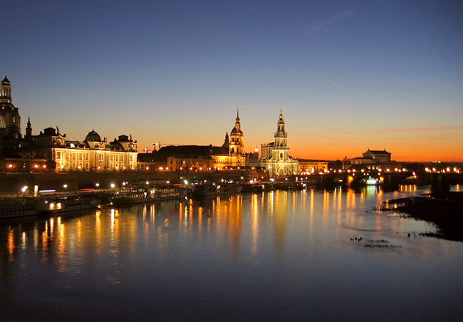
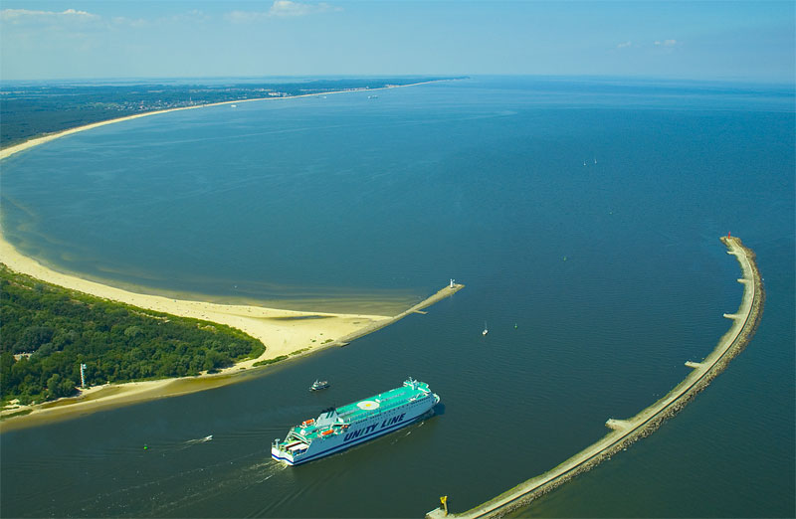
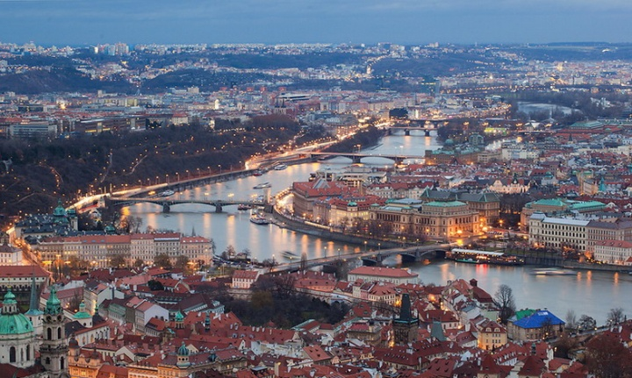
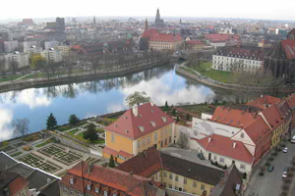
Річки Польщі
Устя річки Свіна або Швайне Ельба (вихід на Балтику)
Вісла
Одер

Slide 7
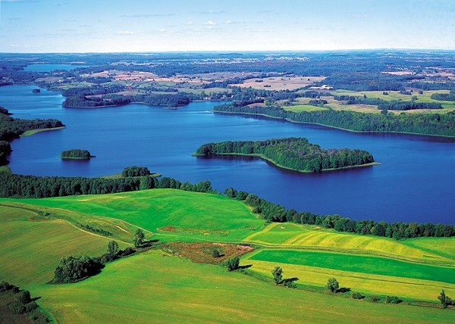
Озера Польщі
Мазурські озера

Slide 8
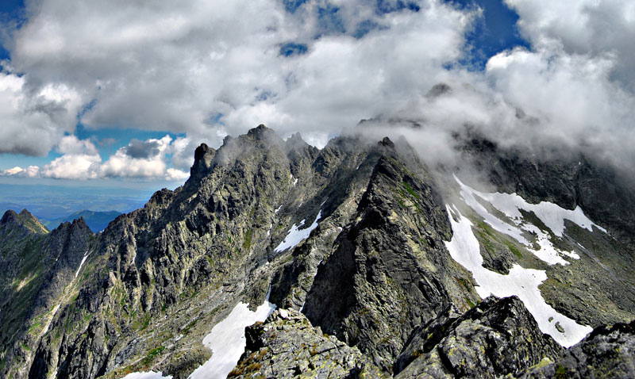
Найвища точка
Гора Риси (2499 м), що знаходитися у Високих Татрах

Slide 9
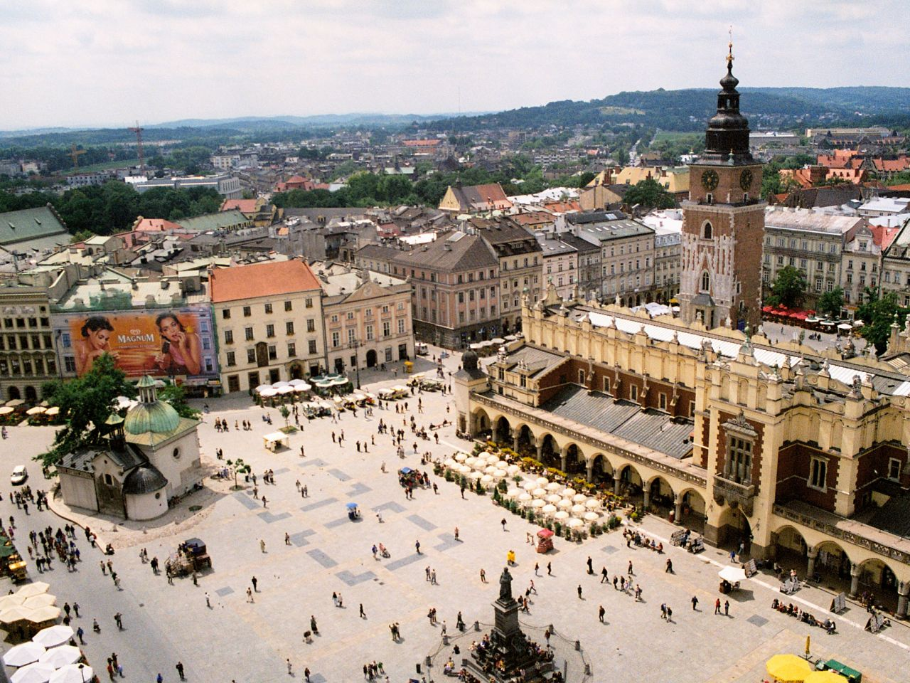
Міста
Краків

Slide 10
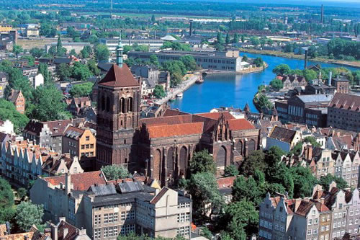
Гданськ

Slide 11
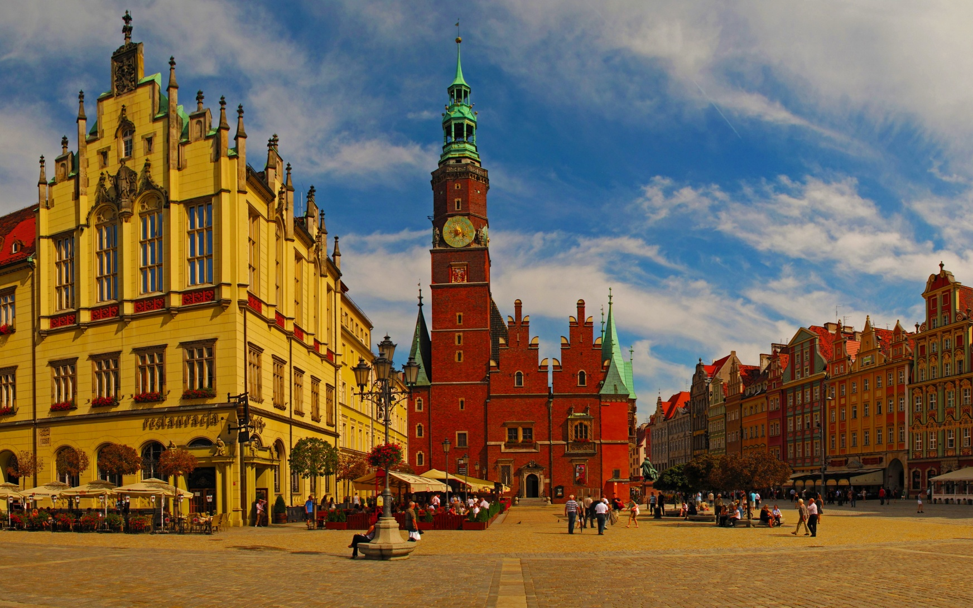
Вроцлав

Slide 12
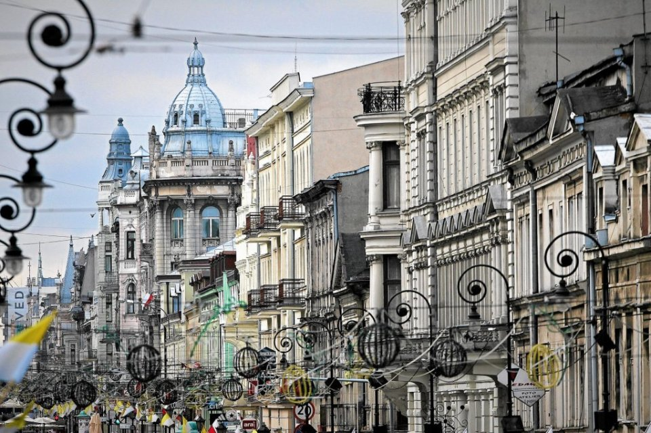
Лодзь

Slide 13
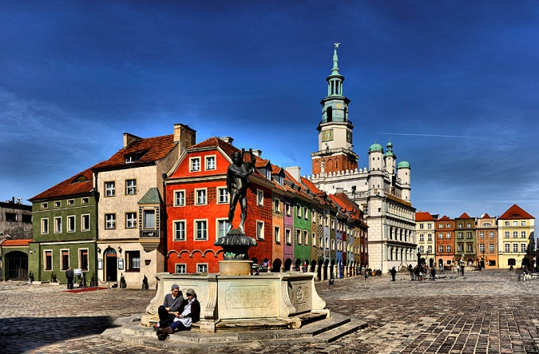
Познань

Slide 14
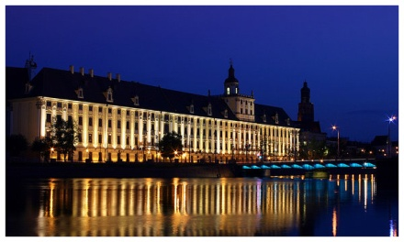
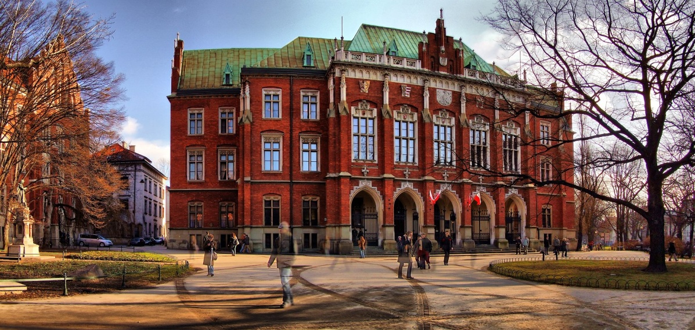
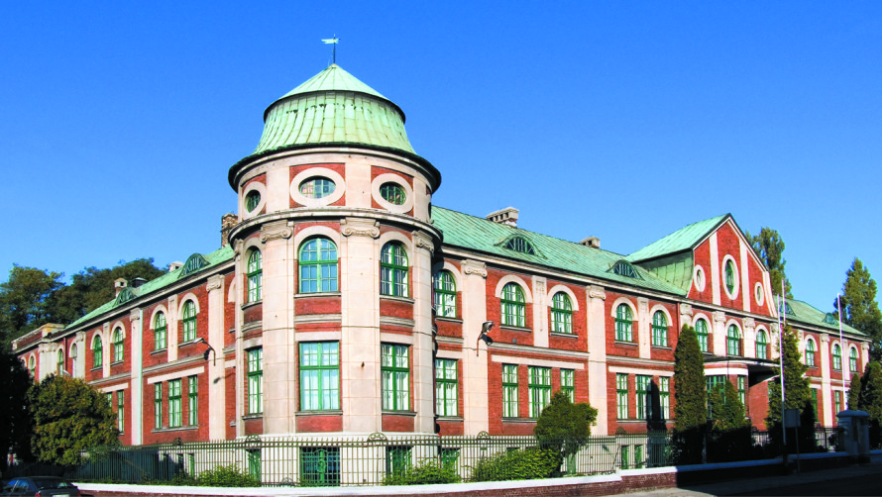
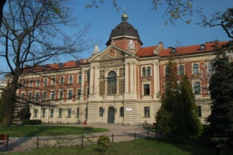
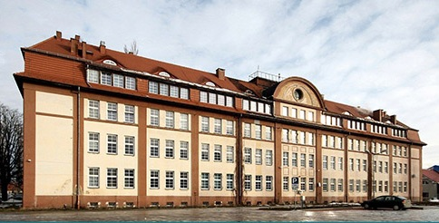
У Польщі налічується більше 100 університетів

Slide 15

Футбол у Польщі є найпопулярнішим видом спорту

Slide 16
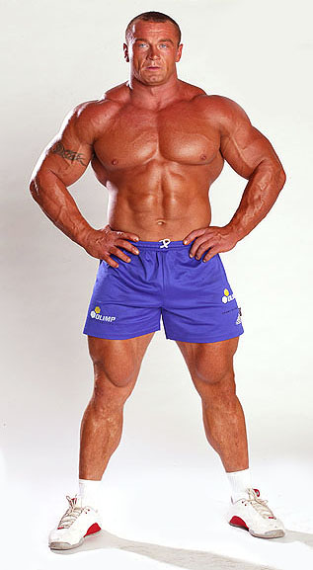
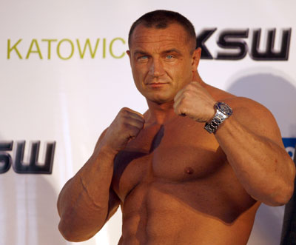
Маріуш Пудзяновський – громадянин Польщі і єдина людина, що завойовувала титул найсильнішого у світі атлета 6 разів

Slide 17
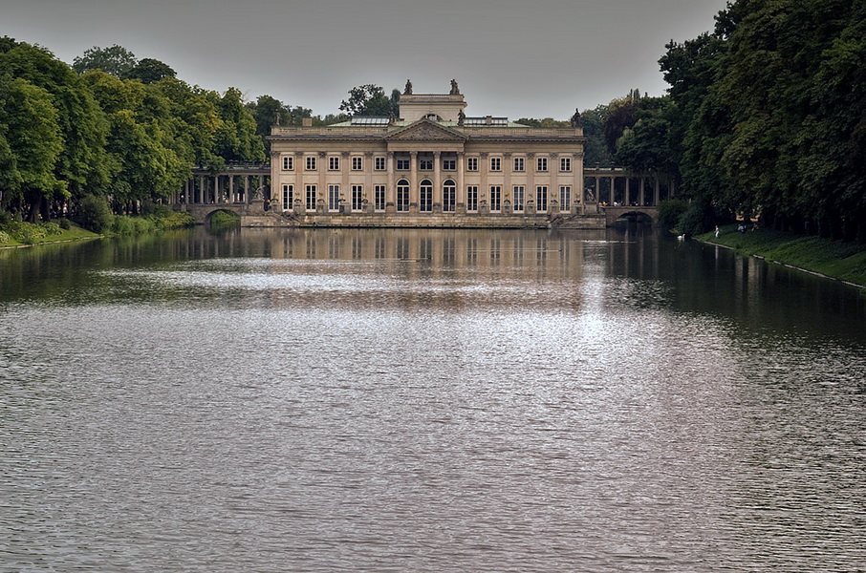
Один з найбільших палацово-паркових ансамблів Європи – Лазенки у Варшаві

Slide 18
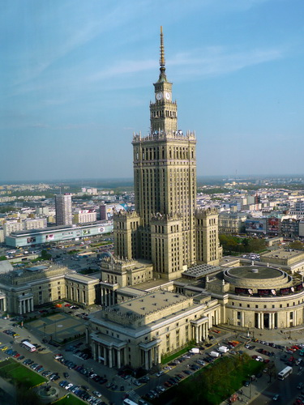
Найвищий баштовий годинник у світі – Годинники Тисячоліття в Палаці Культури і Науки Варшави (знаходяться на висоті 165 м.)

Slide 19
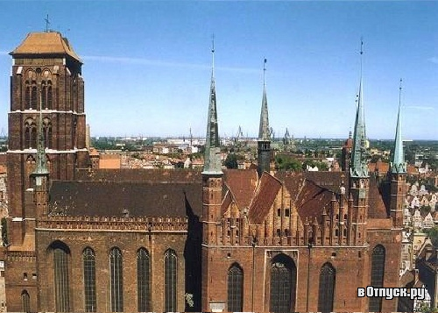
Найбільшим і красивим костьолом в світі багато хто вважає костел Пресвятої Діви Марії (висота 105 м.) в Гданську

Slide 20
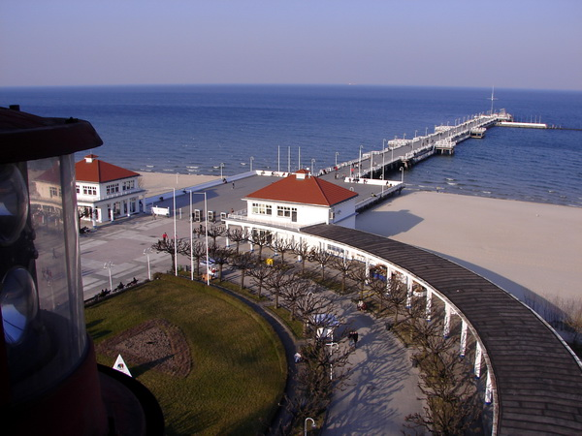
Найдовший в Європі портовий мол (насип) (512 м.) знаходиться в Сопоті

Slide 21
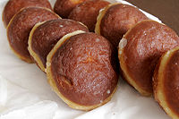
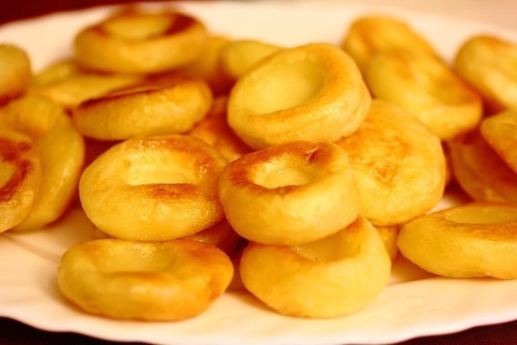
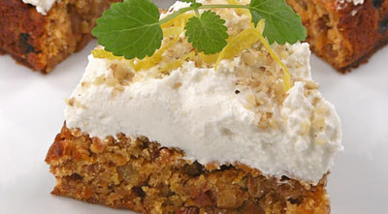
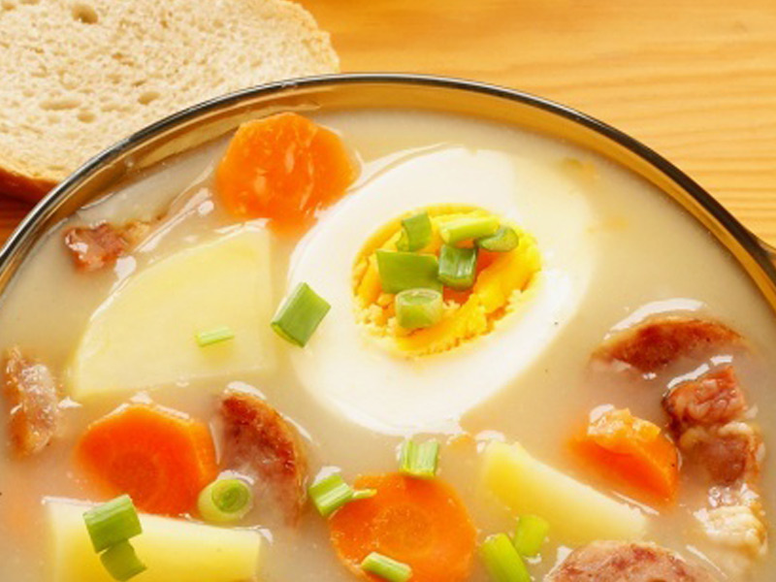
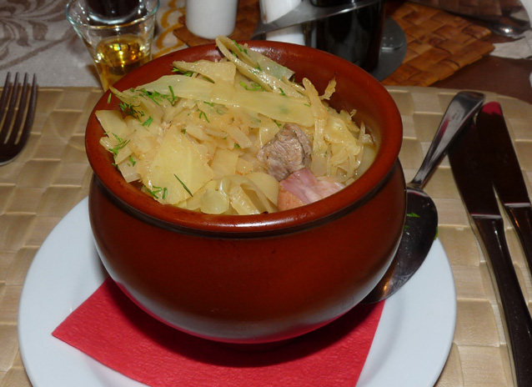
Кухня Польщі
польський варіант пампухів польські картопляні галушки
Журек ТОРТ З МОРКВОЮ І КОРИЦЕЮ
Бігос

